Slide 1
Методика проведения практических работ в курсе географии основной школы
8 класс

Slide 2
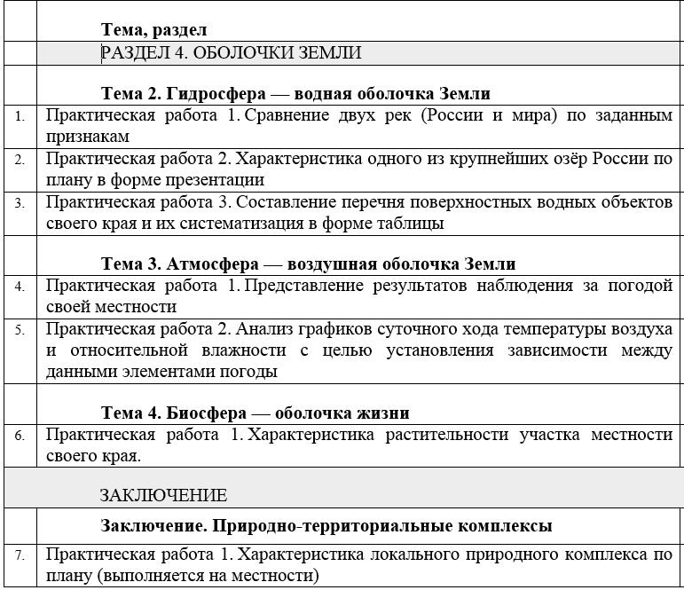
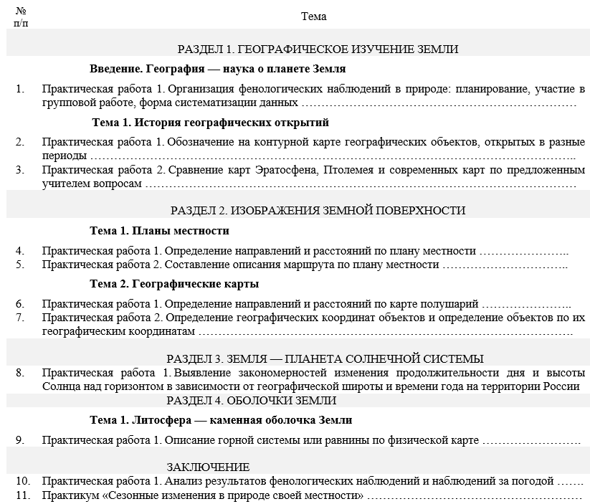
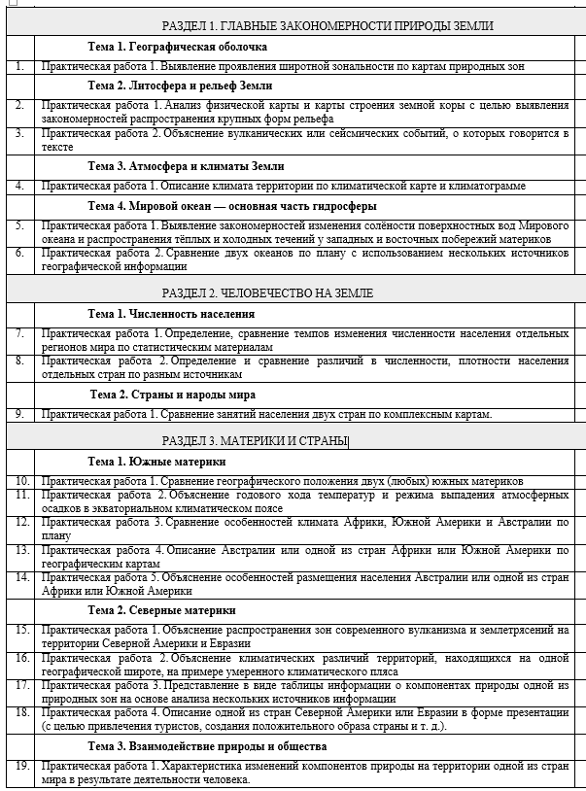
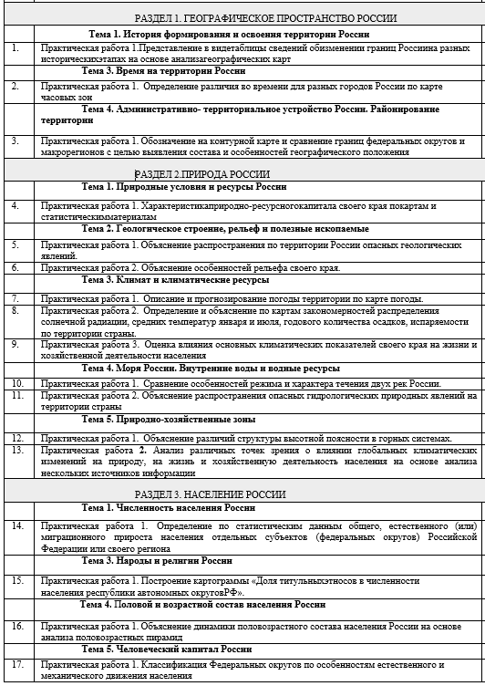
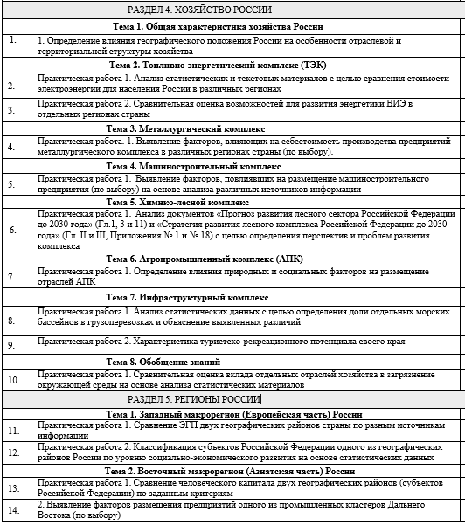
Практические работы ФРП основной школы
68
5-9 кл.
5 класс
6 класс
7 класс
8 класс
9 класс
«К практическим работам по географии относится различная учебная работа с картой, климатическими цифровыми показателями, наблюдения в природе и т.д. Все это направлено в основном на ознакомление учащихся с методами географической науки и на выработку у них географических приемов учебной работы, которые лежат в основе формирования умений и навыков, предусмотренных программой».
В. А. Коринская. «Самостоятельные работы
Учащихся по географии материков».
Книга для учителя. (М.: Просвещение, 1983 г.) С. 6

Slide 3
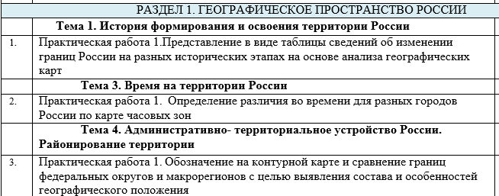
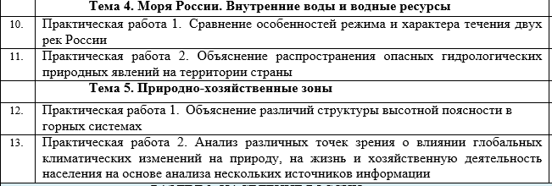
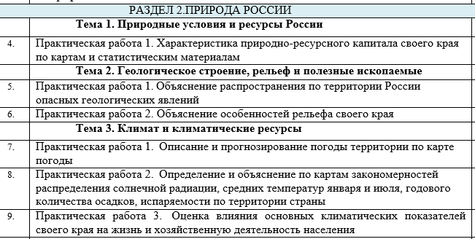
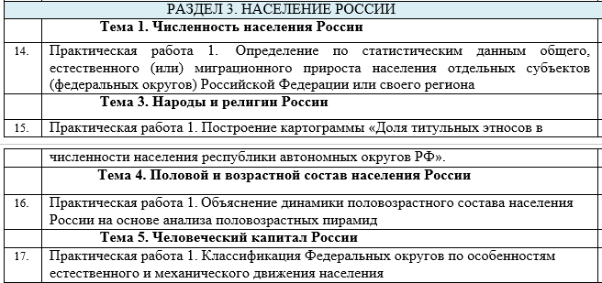
Распределение практических работ по частям вебинара:
Часть 1
Часть 2

Slide 4
Основные виды деятельности обучающихся
Климат и климатические ресурсы
Практическая работа 1. Описание и прогнозирование погоды территории по карте погоды
Описывать …
Характеризовать …
Природные условия и ресурсы России
Практическая работа 1. Характеристика природно-ресурсного капитала своего края по картам и статистическим материалам
Геологическое строение, рельеф и полезные ископаемые
Практическая работа 1. Объяснение распространения по территории России опасных геологических явлений
Практическая работа 2. Объяснение особенностей рельефа своего края
Моря России. Внутренние воды и водные ресурсы
Практическая работа 2. Объяснение распространения опасных гидрологических природных явлений на территории страны
Природно-хозяйственные зоны
Практическая работа 1. Объяснение различий структуры высотной поясности в горных системах
Половой и возрастной состав населения России
Практическая работа 1. Объяснение динамики половозрастного состава населения России на основе анализа половозрастных пирамид
Объяснять …
Административно- территориальное устройство России. Районирование территории
Практическая работа 1. Обозначение на контурной карте и сравнение границ федеральных округов и макрорегионов с целью выявления состава и особенностей географического положения
Моря России. Внутренние воды и водные ресурсы
Практическая работа 1. Сравнение особенностей режима и характера течения двух рек России
Сравнивать …
Классифицировать ...
Человеческий капитал России
Практическая работа 1. Классификация Федеральных округов по особенностям естественного и механического движения населения
Природно-хозяйственные зоны
Практическая работа 2. Анализ различных точек зрения о влиянии глобальных климатических изменений на природу, на жизнь и хозяйственную деятельность населения на основе анализа нескольких источников информации
Анализировать …
Время на территории России
Практическая работа 1. Определение различия во времени для разных городов России по карте часовых зон
Климат и климатические ресурсы
Практическая работа 2. Определение и объяснение по картам закономерностей распределения солнечной радиации, средних температур января и июля, годового количества осадков, испаряемости по территории страны
Численность населения России
Практическая работа 1. Определение по статистическим данным общего, естественного (или) миграционного прироста населения отдельных субъектов (федеральных округов) Российской Федерации или своего региона
Определять …

Slide 5
Практическая работа 1. Определение различия во времени для разных городов России по карте часовых зон
Планируемые результаты
1.Метапредметные результаты
а) универсальные познавательные действия:
базовые логические действия
- проводить по плану несложное географическое исследование по установлению зависимостей между географическими объектами, процессами и явлениями;
работа с информацией
- систематизировать географическую информацию в разных формах;
б) универсальные регулятивные действия:
самоорганизация
- самостоятельно составлять алгоритм решения географических задач и выбирать способ их решения с учётом имеющихся ресурсов и собственных возможностей;
самоконтроль (рефлексия)
- оценивать соответствие результата цели и условиям.
2. Предметные результаты
- использовать знания о поясном и зональном времени для решения практико-ориентированных задач;
- находить, извлекать и использовать информацию из различных источников географической информации (картографические, статистические) для решения практико-ориентированных задач.
Основные виды деятельности обучающихся /формируемые умения:
- использовать знания о поясном и зональном времени, в том числе для решения практико-ориентированных задач
Цель работы: научиться решать задачи, связанные с разницей во времени между разными городами России, с использованием карты часовых зон.
Задачи:
Установить по карте «Часовые пояса России» перечень городов, для которых необходимо определить различия во времени.
Определить положение указанных городов в часовых зонах России.
Выполнить расчёты по определению различий во времени между указанными городами различных часовых зон.
Оборудование:
карта часовых зон России (можно дополнительно использовать тематическую карту из демоверсий ЕГЭ последних лет).
Карта «Часовые пояса России» (с новыми территориями)
Интернет ресурсы Всемирная География › Россия › Карта часовых поясов (worldgeo.ru)

Slide 6
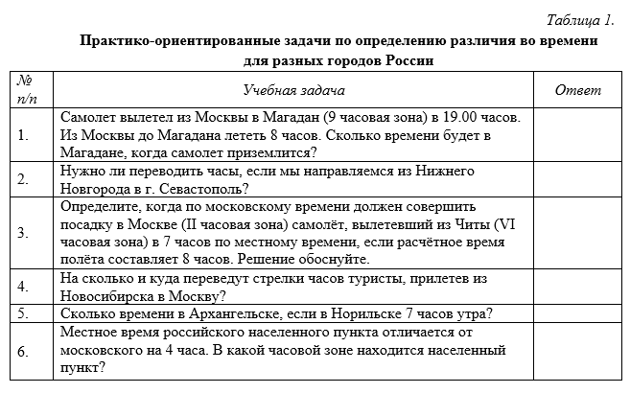
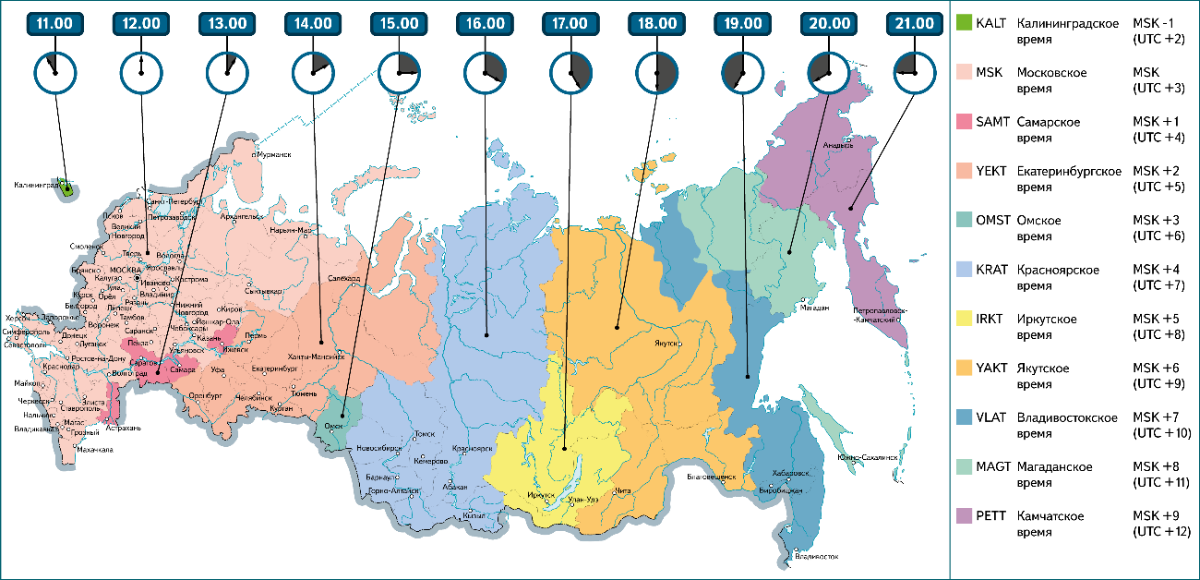
Практическая работа 1. Определение различия во времени для разных городов России по карте часовых зон
Ход работы:
Познакомьтесь с условиями задач, приведённых в Таблице 1. «Определение различия во времени для разных городов России».
Найдите на карте «Часовые пояса России» города, указанные в условиях практико-ориентированных задач.
Определите, в каких часовых поясах расположены указанные города.
Выполните необходимые вычисления по определению различия во времени для разных городов России.
Запишите полученные ответы в таблицу.
Запишите обоснование решения при выполнении задания № 3.
Форма представления результатов практической работы: таблица/описание.

Slide 7
Практическая работа 1. Объяснение распространения по территории России опасных геологических явлений
Планируемые результаты
1.Метапредметные результаты
а) универсальные познавательные действия:
базовые логические действия
- выявлять и характеризовать существенные признаки географических объектов, процессов и явлений;
- выявлять причинно-следственные связи при изучении географических объектов, процессов и явлений;
базовые исследовательские действия
- проводить несложное географическое исследование причинно-следственных связей и зависимостей между географическими объектами, процессами и явлениями;
работа с информацией
- применять различные методы, инструменты и запросы при поиске и отборе информации или данных из источников географической информации с учётом предложенной учебной задачи и заданных критериев;
- систематизировать географическую информацию в разных формах.
2. Предметные результаты
- находить, извлекать и использовать информацию из различных источников географической информации (картографические, статистические, текстовые, видео- и фотоизображения, компьютерные базы данных) для решения различных учебных и практико-ориентированных задач: объяснять закономерности распространения геологических опасных природных явлений на территории страны;
- объяснять распространение по территории страны областей современного горообразования, землетрясений и вулканизма;
Основные виды деятельности обучающихся /формируемые умения:
- объяснять закономерности распространения опасных геологических природных явлений на территории страны.
Цель работы: Выявить распространение на территории России опасных геологических явлений и объяснить их распространение.
Задачи:
Выявить опасные геологические природные явления на территории России.
Выявить районы распространения опасных природных явлений, связанных с геологическими процессами на территории России.
Объяснить причины возникновения стихийных явлений, связанных с геологическими процессами.
Сформулировать выводы о закономерностях распространения на территории России опасных геологических явлений.
Ход работы:
Изучите содержание тектонической и физической карт России.
Выясните по данным картам, какие опасные геологические природные явления встречаются на территории России.
Выявите районы распространения опасных природных явлений, связанных с геологическими процессами на территории России.
Объясните причины возникновения стихийных явлений, связанных с геологическими процессами.
Предложите меры борьбы со стихийными природными явлениями.
Результаты работы оформите в виде таблицы «Распространение по территории России опасных геологических явлений».
Сформулируйте вывод
по итогам работы.
Форма представления результатов практической работы: таблица, описание (вывод)

Slide 8
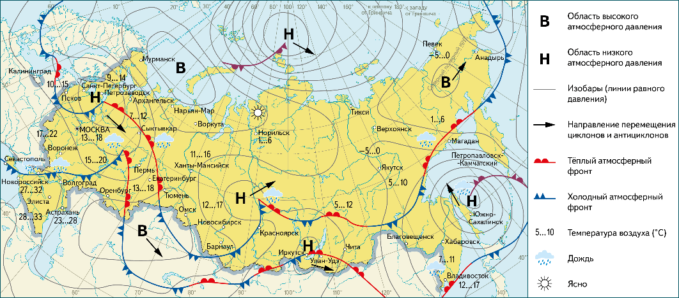
Практическая работа 1. Описание и прогнозирование погоды территории по карте погоды
Планируемые результаты
1. Метапредметные результаты
а) универсальные познавательные действия:
базовые логические действия
- выявлять причинно-следственные связи при изучении процессов и явлений;
базовые исследовательские действия
- прогнозировать возможное дальнейшее развитие процессов и явлений и их последствия в аналогичных или сходных ситуациях,
работа с информацией
- выбирать, анализировать и интерпретировать географическую информацию различных видов и форм представления;
2. Предметные результаты
- описывать и прогнозировать погоду территории по карте погоды;
- использовать понятия «циклон», «антициклон», «атмосферный фронт» для объяснения особенностей погоды отдельных территорий с помощью карт погоды.
Основные виды деятельности обучающихся /формируемые умения:
- описывать особенности погоды территории по карте погоды;
- использовать знания о погоде и климате для составления простейшего прогноза погоды.
Цель работы: научиться описывать и прогнозировать погоду территории по карте погоды.
Задачи:
Описать особенности погоды территории по карте погоды.
Составить простейший прогноз погоды.
Форма представления результатов практической работы: описание.
Оборудование:
1.Интернет-ресурсы:
- карты погоды Костромской области:
https://pogoda7.ru/prognoz/gorod468-Russia-Kostromskaya_oblast-Kostromskoy_rayon-Kostroma/map
https://www.meteoservice.ru/weather/maps/kostroma
https://www.ventusky.com/kostroma
- или карта погоды из демоверсии ОГЭ 2023 года (задания 5-6).
Ход работы:
По карте погоды определите элементы погоды для выбранного населённого пункта (температуру воздуха, состояние облачности, осадки, атмосферное давление).
Определите тип погоды (циклональный или антициклональный).
Составьте описание погоды в выбранном населённом пункте в режиме реального времени (при описании погоды с использованием Интернет-ресурсов).
Составьте прогноз погоды в выбранном населённом пункте для следующего дня (или недели). Для составления прогноза погоды можно использовать синоптическую карту.

Slide 9
Практическая работа 2. Определение и объяснение по картам закономерностей распределения солнечной радиации, средних температур января и июля, годового количества осадков, испаряемости по территории страны
Планируемые результаты
1.Метапредметные результаты
а) универсальные познавательные действия:
базовые логические действия
- выявлять и характеризовать существенные признаки географических объектов, процессов и явлений;
- выявлять причинно-следственные связи при изучении географических объектов, процессов и явлений; делать выводы с использованием дедуктивных и индуктивных умозаключений, умозаключений по аналогии, формулировать гипотезы о взаимосвязях географических объектов, процессов и явлений;
базовые исследовательские действия
- самостоятельно формулировать обобщения и выводы по результатам проведённого исследования, оценивать достоверность полученных результатов и выводов;
работа с информацией
- выбирать, анализировать и интерпретировать географическую информацию различных видов и форм представления;
2. Предметные результаты
- применять понятия «солнечная радиация», «годовая амплитуда температур воздуха», «воздушные массы» для решения учебных и (или) практико-ориентированных задач;
- различать понятия «испарение», «испаряемость», «коэффициент увлажнения»; использовать их для решения учебных и (или) практико-ориентированных задач;
Основные виды деятельности обучающихся /формируемые умения:
- объяснять различия в количестве суммарной солнечной радиации в различных регионах страны.
Цель работы: научиться определять по картам закономерности распределения солнечной радиации, средних температур января и июля, годового количества осадков, испаряемости по территории страны и объяснять выявленные закономерности.
Задачи:
Определить по картам закономерности распределения солнечной радиации на территории РФ.
Определить по картам закономерности распределения средних температур января и июля на территории РФ.
Определить по картам закономерности распределения годового количества осадков на территории РФ.
Определить по картам закономерности распределения испаряемости по территории страны.
Объяснять выявленные закономерности.

Slide 10
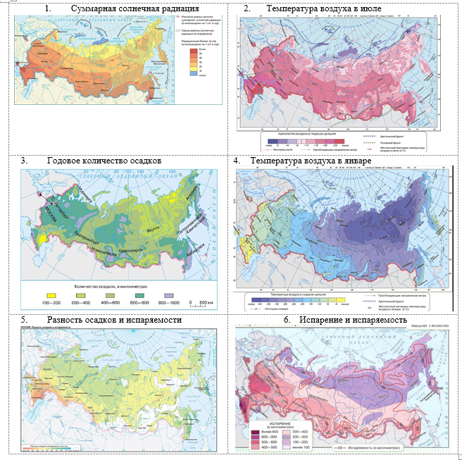
Практическая работа 2. Определение и объяснение по картам закономерностей распределения солнечной радиации, средних температур января и июля, годового количества осадков, испаряемости по территории страны
Ход работы:
Определите по карте «Суммарная солнечная радиация» закономерности распределения солнечной радиации (изменение величины солнечной радиации в направлении с севера на юг) на территории РФ.
Определите по картам «Температура воздуха в январе» и «Температура воздуха в июле» закономерности распределения средних температур января (изменения температуры воздуха в направлении с юго-запада на северо-восток) и июля (изменения температуры воздуха в направлении с севера на юг) на территории РФ.
Определить по карте «Годовое количество осадков» закономерности распределения годового количества осадков (изменение количества осадков в направлении с севера на юг и запада на восток) на территории РФ.
Определите по картам «Испарение и испаряемость», «Разность осадков и испаряемости» закономерности распределения испаряемости (изменение величины испаряемости в направлении с севера на юг) по территории страны.
Объяснить выявленные закономерности.
Оборудование:
Карты: 1. Суммарная солнечная радиация, 2. Температура воздуха в июле, 3. Годовое количество осадков, 4. Температура воздуха в январе, 5. Разность осадков и испаряемости, 6. Испарение и испаряемость
Форма представления результатов практической работы: описание.

Slide 11
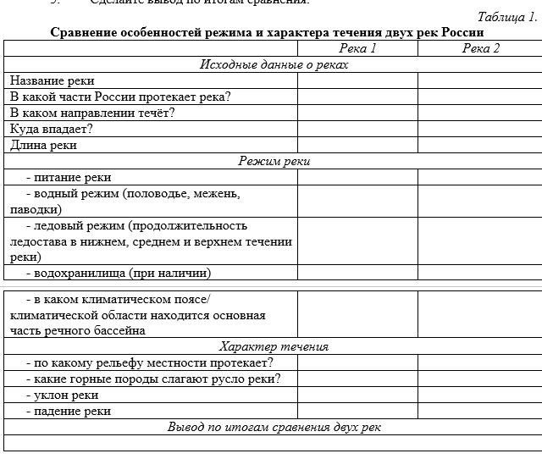
Практическая работа 1. Сравнение особенностей режима и характера течения двух рек России
Планируемые результаты
1.Метапредметные результаты
а) универсальные познавательные действия:
базовые логические действия
- выявлять и характеризовать существенные признаки географических объектов, процессов и явлений;
базовые исследовательские действия
- установление особенностей изучаемых географических объектов, причинно-следственных связей и зависимостей между географическими объектами, процессами и явлениями;
работа с информацией
- выбирать, анализировать и интерпретировать географическую информацию различных видов и форм представления.
2. Предметные результаты
- сравнивать особенности компонентов природы отдельных территорий страны;
- представлять в различных формах (таблица, график, географическое описание) географическую информацию, необходимую для решения учебных и (или) практико-ориентированных задач.
Основные виды деятельности обучающихся /формируемые умения:
- сравнивать реки по заданным показателям
Цель работы: Сравнить особенности режима и характера течения двух рек России.
Задачи:
Определить особенности режима и характера течения двух рек России.
Сравнить особенности режима и характера течения двух рек России.
Сформулировать вывод по итогам сравнения.
Ход работы:
Выберите для сравнения две реки России.
Определите особенности режима и характера течения для каждой реки по заданным показателям.
Внесите установленные особенности рек в таблицу 1.
Сравните реки по заданным показателям.
Сделайте вывод по итогам сравнения

Slide 12
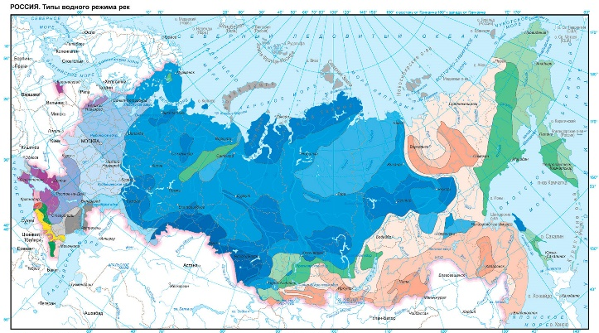
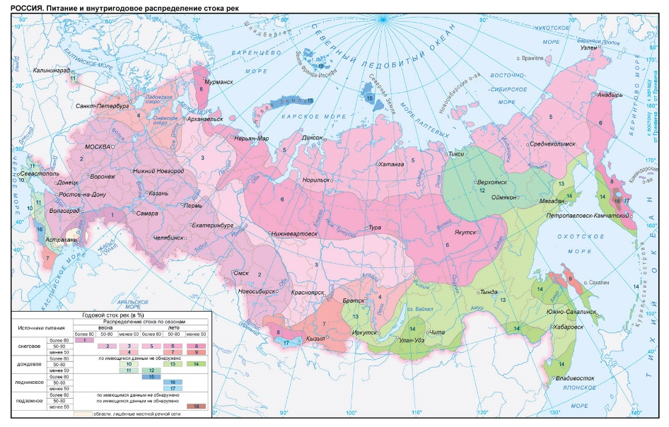
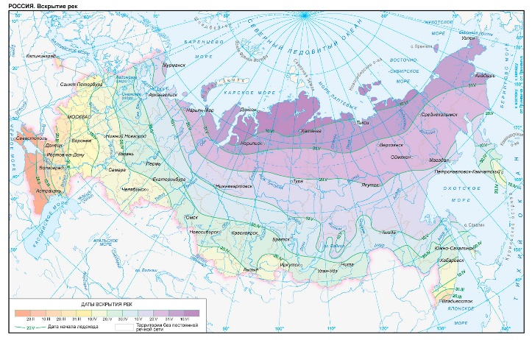
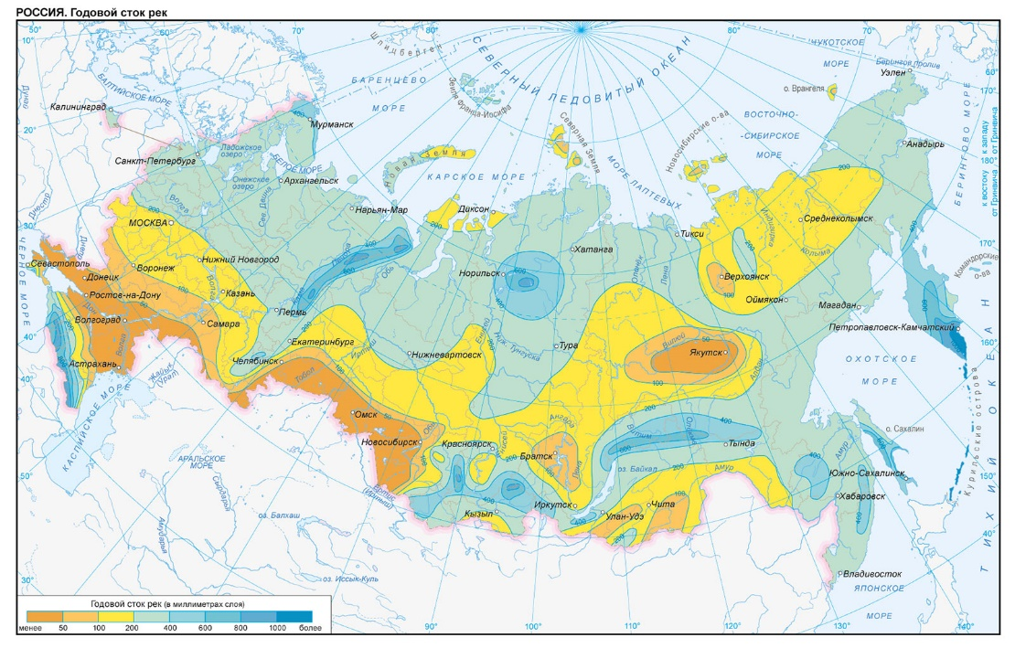
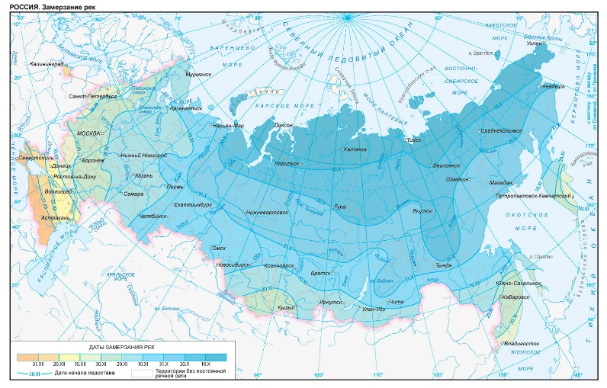
Практическая работа 1. Сравнение особенностей режима и характера течения двух рек России

Slide 13
Практическая работа 2. Объяснение распространения опасных гидрологических природных явлений на территории страны
Основные виды деятельности обучающихся /формируемые умения:
- объяснять особенности распространения опасных гидрологических природных явлений на территории страны
Планируемые результаты
1. Метапредметные результаты
а) универсальные познавательные действия:
базовые логические действия
- выявлять причинно-следственные связи при изучении географических объектов, процессов и явлений;
- делать выводы с использованием дедуктивных и индуктивных умозаключений.
базовые исследовательские действия
- прогнозировать возможное дальнейшее развитие географических объектов, процессов и явлений, событий и их последствия в аналогичных или сходных ситуациях, а также выдвигать предположения об их развитии в изменяющихся условиях окружающей среды.
работа с информацией
- систематизировать географическую информацию в разных формах.
2. Предметные результаты
- находить, извлекать и использовать информацию из различных источников географической информации (картографические, статистические, текстовые, видео- и фотоизображения, компьютерные базы данных) для решения различных учебных и практико-ориентированных задач: объяснять закономерности распространения гидрологических опасных природных явлений на территории страны.
Цель работы: Объяснить распространение опасных гидрологических природных явлений на территории России.
Задачи:
Установить наличие опасных гидрологических природных явлений на территории России.
Определить территории распространения опасных гидрологических природных явлений на территории России.
Объяснить распространение опасных гидрологических природных явлений на территории России.
Ход работы:
1. Выясните, какие опасные гидрологические природные явления встречаются на территории России.
2. Выявите районы распространения опасных природных явлений, связанных с водами суши на территории России.
3. Объясните причины возникновения стихийных явлений, связанных с водами.
4. Предложите меры борьбы со стихийными природными явлениями.
5. Результаты работы оформите в виде таблицы.

Slide 14
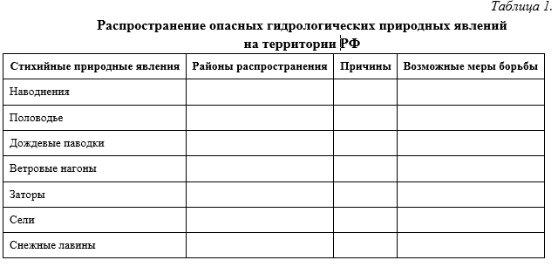
Практическая работа 2. Объяснение распространения опасных гидрологических природных явлений на территории страны
Основные виды деятельности обучающихся /формируемые умения:
- объяснять особенности распространения опасных гидрологических природных явлений на территории страны
Планируемые результаты
1. Метапредметные результаты
а) универсальные познавательные действия:
базовые логические действия
- выявлять причинно-следственные связи при изучении географических объектов, процессов и явлений;
- делать выводы с использованием дедуктивных и индуктивных умозаключений.
базовые исследовательские действия
- прогнозировать возможное дальнейшее развитие географических объектов, процессов и явлений, событий и их последствия в аналогичных или сходных ситуациях, а также выдвигать предположения об их развитии в изменяющихся условиях окружающей среды.
работа с информацией
- систематизировать географическую информацию в разных формах.
2. Предметные результаты
- находить, извлекать и использовать информацию из различных источников географической информации (картографические, статистические, текстовые, видео- и фотоизображения, компьютерные базы данных) для решения различных учебных и практико-ориентированных задач: объяснять закономерности распространения гидрологических опасных природных явлений на территории страны.
Цель работы: Объяснить распространение опасных гидрологических природных явлений на территории России.
Задачи:
Установить наличие опасных гидрологических природных явлений на территории России.
Определить территории распространения опасных гидрологических природных явлений на территории России.
Объяснить распространение опасных гидрологических природных явлений на территории России.
Ход работы:
1. Выясните, какие опасные гидрологические природные явления встречаются на территории России.
2. Выявите районы распространения опасных природных явлений, связанных с водами суши на территории России.
3. Объясните причины возникновения стихийных явлений, связанных с водами.
4. Предложите меры борьбы со стихийными природными явлениями.
5. Результаты работы оформите в виде таблицы.

Slide 15
Практическая работа 1. Объяснение различий структуры высотной поясности в горных системах
Планируемые результаты
1. Метапредметные результаты
а) универсальные познавательные действия:
базовые логические действия
- выявлять причинно-следственные связи при изучении географических объектов, процессов и явлений;
базовые исследовательские действия
- проводить по плану несложное географическое исследование по установлению особенностей изучаемых географических объектов, причинно-следственных связей и зависимостей между географическими объектами, процессами и явлениями.
работа с информацией
выбирать, анализировать и интерпретировать географическую информацию различных видов и форм представления;
2. Предметные результаты
- сравнивать особенности компонентов природы отдельных территорий страны;
- объяснять особенности компонентов природы отдельных территорий страны.
Основные виды деятельности обучающихся /формируемые умения:
- объяснять различия в структуре высотной поясности в горных системах России.
Цель работы: Объяснить различия структуры высотной поясности в горных системах.
Задачи:
Выявить различия структуры высотной поясности горных систем;
Выявить факторы, влияющие на формирование областей высотной поясности;
Объяснить влияние факторов, определяющих различия структуры высотной поясности в горных системах.
Оборудование:
- Физическая карта России
- Рис. 1 Схема высотной поясности Алтая.
- Рис. 2. Схема высотной поясности Кавказа.

Slide 16
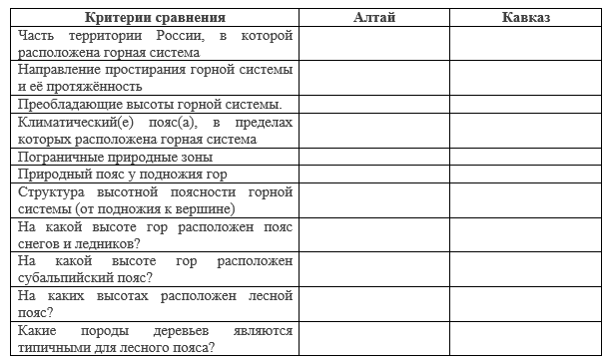
Практическая работа 1. Объяснение различий структуры высотной поясности в горных системах
План сравнения горных систем
Ход работы:
Определите по физической карта России местоположение горных систем Кавказа и Алтая на территории страны.
Составьте описание каждой горной системы по плану:
Сравните описания горных систем.
Выявите различия структуры высотной поясности горных систем Алтая и Кавказа.
Выскажите предположение о том, какие факторы повлияли на структуру высотной поясности горных систем Алтая и Кавказа.
Объясните влияние этих факторов на структуру высотной поясности горных систем Алтая и Кавказа.

Slide 17
Практическая работа 1. Построение картограммы «Доля титульных этносов в численности населения республик и автономных округов РФ».
Планируемые результаты
1. Метапредметные результаты
а) универсальные познавательные действия:
базовые логические действия
- устанавливать существенный признак классификации географических объектов, процессов, основания для их сравнения;
- самостоятельно выбирать способ решения учебной географической задачи (выбирать наиболее подходящий с учётом самостоятельно выделенных критериев);
работа с информацией
- выбирать, анализировать и интерпретировать географическую информацию различных видов и форм представления;
- систематизировать географическую информацию в разных формах.
2. Предметные результаты
- использовать знания этническом составе населения для решения практико-ориентированных задач в контексте реальной жизни;
Цель работы: научиться строить картограммы на основе статистических данных и анализировать представленные данные.
Задачи:
Проанализировать статистические данные доли титульных этносов в численности населения республик и автономных округов РФ;
Сгруппировать республики и автономные округа РФ по доле титульных этносов в численности населения республик и автономных округов РФ;
Определить способ нанесения на контурную карту полученных данных о доле титульных этносов в численности населения республик и автономных округов РФ.
Нанести на контурную карту республики и автономные округа РФ в соответствии с долей титульных этносов в численности их населения.
Основные виды деятельности обучающихся /формируемые умения:
- использовать знания об этническом составе населения для выполнения различных познавательных задач;
- анализировать и систематизировать статистическую информацию (статистические данные).
Оборудование:
- статистические данные Таблицы 1. «Титульные этносы в численности населения республик и автономных округов Российской Федерации, 2022г.»,
- контурная карта «Административная карта России».

Slide 18
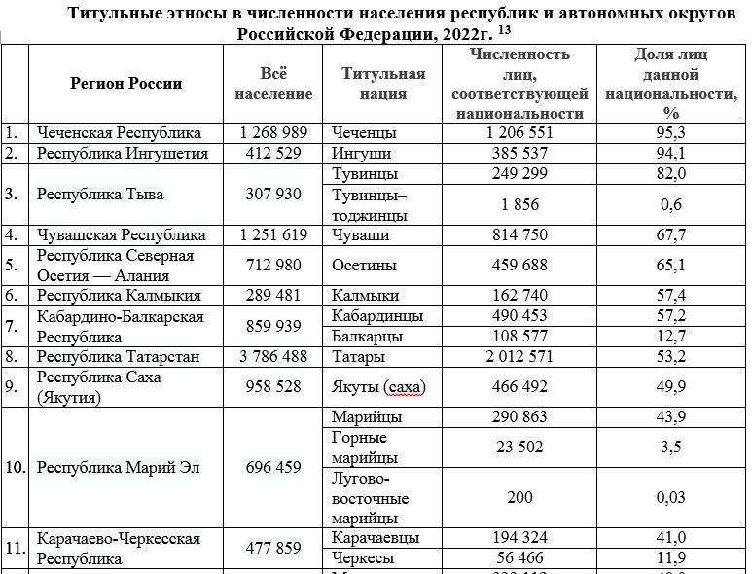
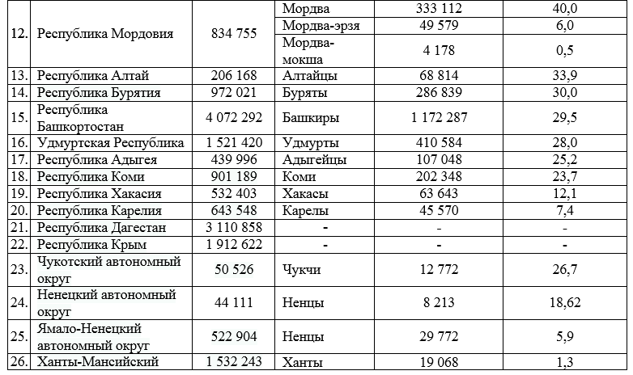
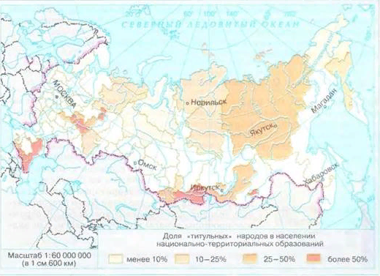
Практическая работа 1. Построение картограммы «Доля титульных этносов в численности населения республик и автономных округов РФ».

Slide 19
Методика проведения практических работ в курсе географии основной школы
8 класс
Часть 2.

